Slide 1


TRƯỜNG ĐẠI HỌC SƯ PHẠM KỸ THUẬT
THÀNH PHỐ HỒ CHÍ MINH
Thuyết trình đồ án môn học
Đồ án công nghệ thông tin 1
Đề tài:
XÂY DỰNG WEB TRA CỨU TỪ ĐIỂN
TRỰC TUYẾN
Danh sách thành viên:
HỌ VÀ TÊN
1. Nguyễn Dương Đạt
2. Nguyễn Lâm Gia Khang
MSSV
18110092
18110132

Slide 2
Giới thiệu
Nội dung
Giới thiệu đề tài và các kĩ thuật ứng dụng vào web
1.1. Lí do chọn đề tài và mục tiêu đề tài
1.2. Các kĩ thuật ứng dụng trong đề tài
2. Quá trình thực hiện
2.1. Thiết kế giao diện
2.2. Cách xử lý yêu cầu của bài toán
2.3. Demo ứng dụng web
3. Kết luận
1/40

Slide 3

Giới thiệu đề tài
Lí do chọn đề tài
Hội nhập và toàn cầu hóa đang là xu thế chung
2/40

Slide 4
Giới thiệu đề tài
Lí do chọn đề tài
Ngoại ngữ ngày càng trở nên quan trọng.
Từ điển là công cụ không thể thiếu để học ngoại ngữ.
Cấu trúc cây nhị phân tìm kiếm hỗ trợ tốt cho thao tác tra từ.
Chọn cây nhị phân tìm kiếm xây dựng phần mềm từ điển
3/40

Slide 5
Giới thiệu đề tài
Mục tiêu đề tài
Phần mềm từ điển với khoảng 10000 từ thông dụng.
Giao diện đơn giản, dễ sử dụng.
Bổ sung thêm chức năng: cập nhật từ, thêm từ mới, xóa từ.
4/40

Slide 6
Giới thiệu đề tài
Các kĩ thuật ứng dụng trong web
Sử dụng cây nhị phân tìm kiếm.
Sử dụng công nghệ web.
Sử dụng cơ sở dữ liệu.
Chạy thử nghiệm trên môi trường giả lập tomcat.
5/40

Slide 7
QUÁ TRÌNH THỰC HIỆN
6/40

Slide 8
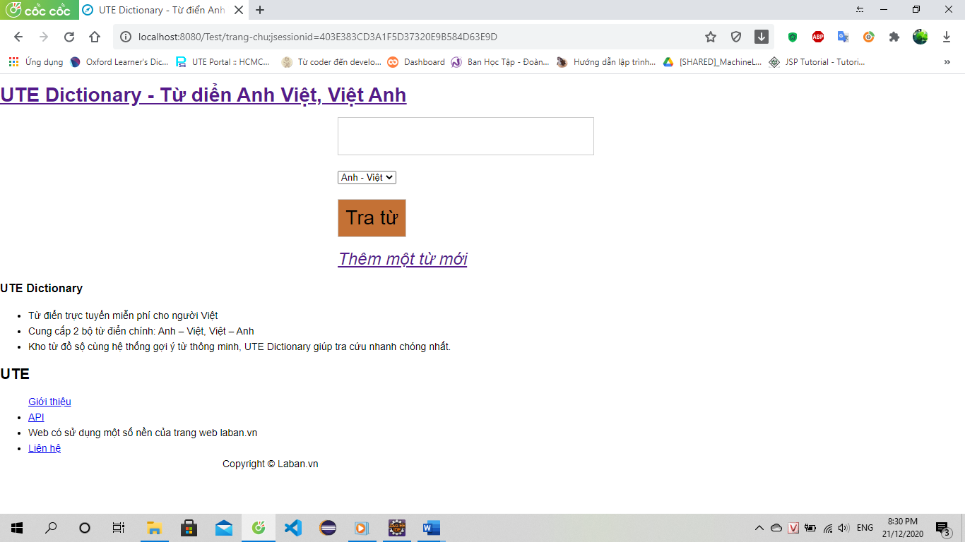
Thiết kế giao diện
Trang web tìm kiếm từ
Giao diện tìm kiếm là giao diện chính của từ điển dùng để nhập từ cần tra, tra từ và chuyển sang các giao diện chức năng khác của từ điển.
7/40

Slide 9
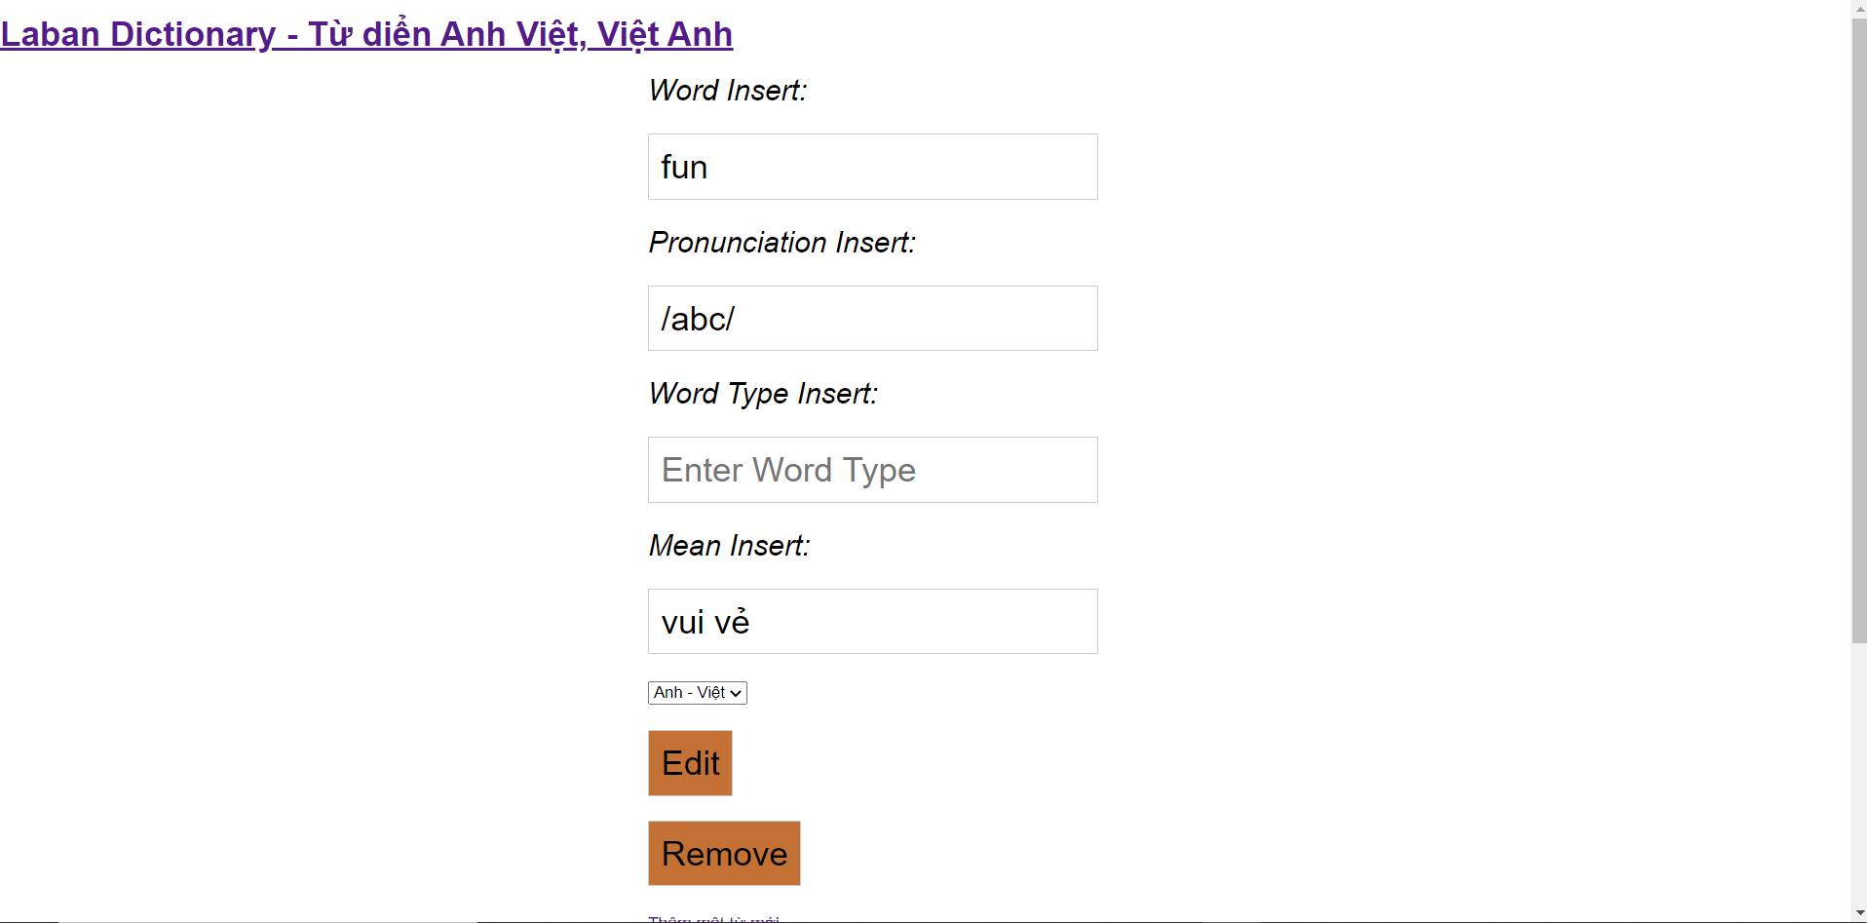
Thiết kế giao diện
Trang quản lí các từ
Trang quản lý dùng để cập nhật và quản lí tất cả các từ giao diện giúp thực hiện các thao tác thêm xoá sửa một từ trong bảng.
8/40

Slide 10
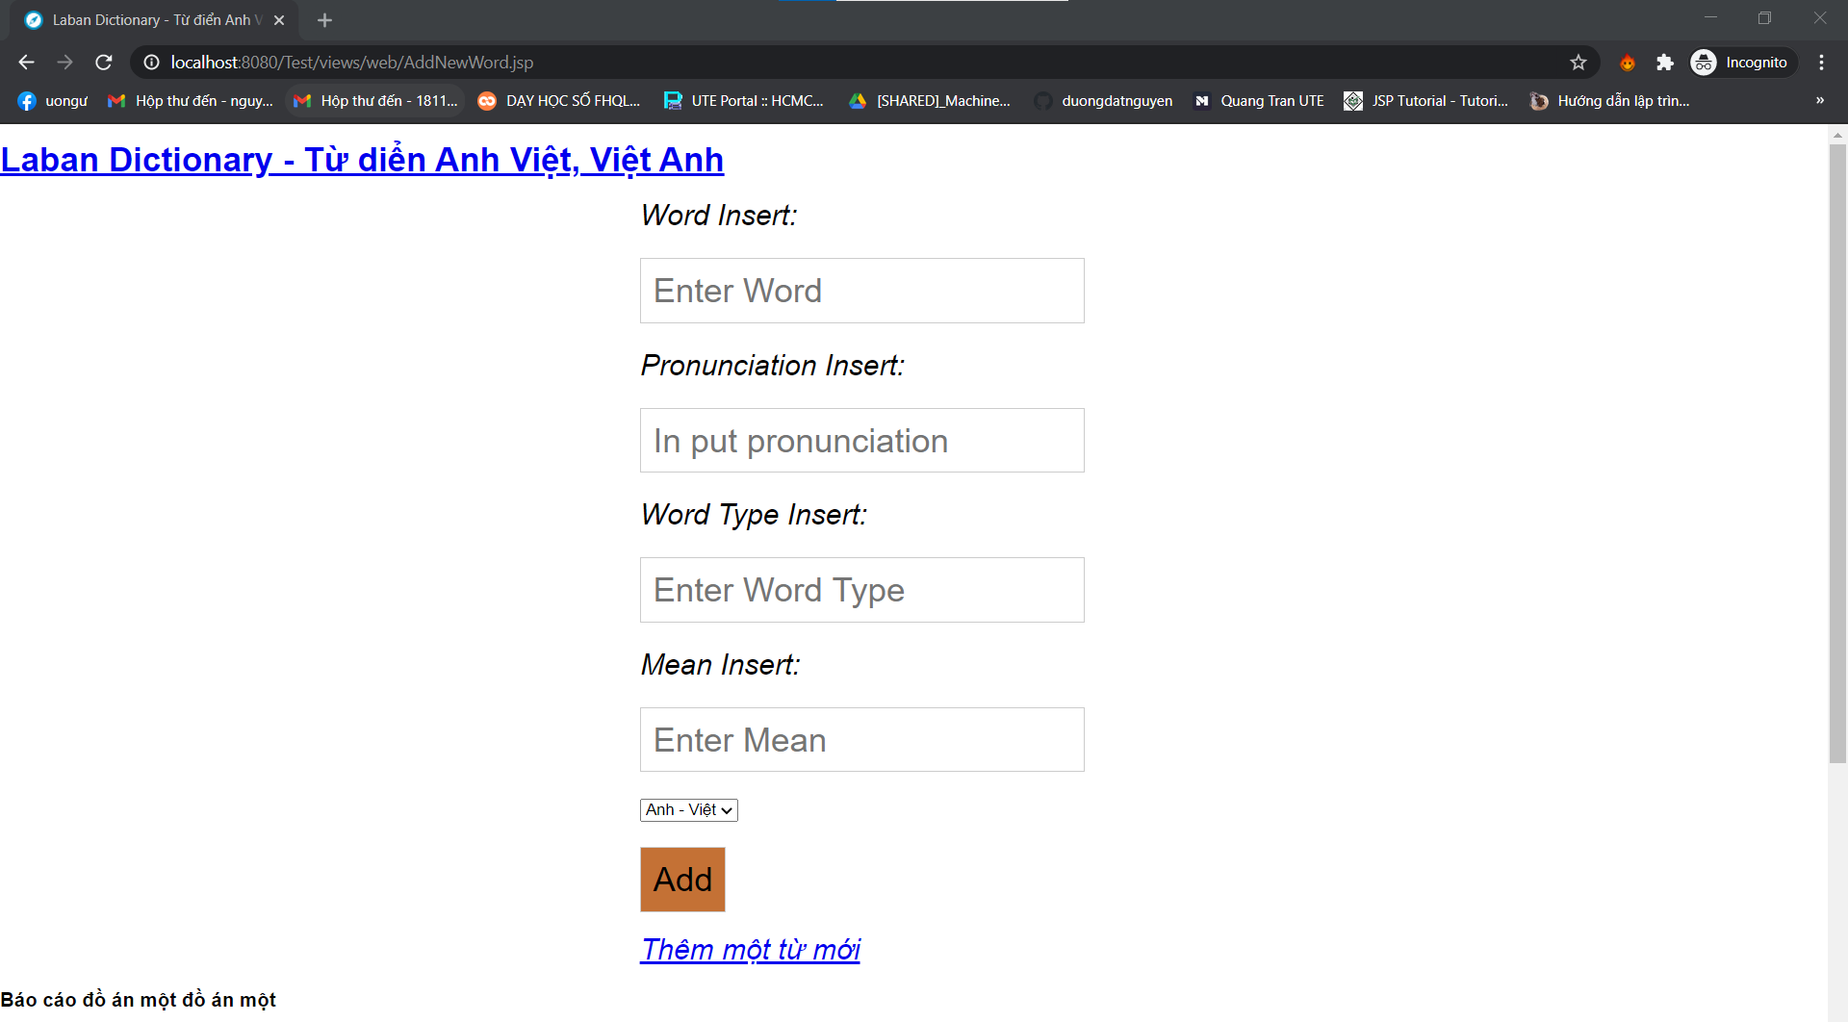
Thiết kế giao diện
Trang thêm một từ mới
Trang web thực hiện thao tác thêm một một từ nào đó vào bên trong cây nhị phân. Ở đây nhóm thực hiện việc thêm một từ với điều kiện từ đó là từ tiếng anh bao gồm cách đọc, loại từ, và nghĩa tiếng việt của nó
9/40

Slide 11
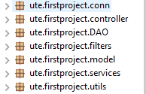
Nội dung chính
Xây dựng mô hình MVC và 3-tier
Mô hình ứng dụng của trang web:
10/40

Slide 12







Ngôn ngữ đang sử dụng:
Nội dung chính
Hệ quản trị cơ sở dữ liệu
Công nghệ sử dụng

Slide 13
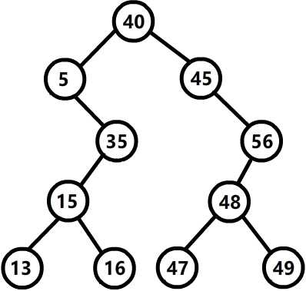
Nội dung chính
Cấu trúc dữ liệu và giải thuật.
Cây nhị phân tìm kiếm cân bằng:
Cây nhị phân tìm kiếm
12/40

Slide 14

Ứng dụng giải quyết bài toán từ điển
Phân tích và thiết kế hệ quản trị cơ sở dữ liệu:
Nội dung chính
Mô tả cơ sở dữ liệu
13/40

Slide 15
Ứng dụng giải quyết bài toán từ điển
Phân tích hình thành và xây dựng cấu trúc dữ liệu và giải thuật cho ứng dụng web:
Công dụng chính của cây nhị phân tìm kiếm là việc tìm kiếm các Node trên cây một cách dễ dàng và tiết kiệm thời gian.
Kèm theo các thao tác trên cây nhị phân tìm kiếm: như thêm một nút vào cây, xóa một nút trên cây.
Nội dung chính
14/40

Slide 16



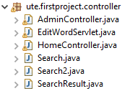


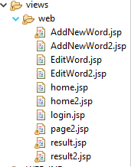

Ứng dụng giải quyết bài toán từ điển
Phân tích hình thành các gói phục vụ cho việc xây dụng ứng dụng web dựa trên mô hình MVC và 3-tier:
Nội dung chính

Slide 17
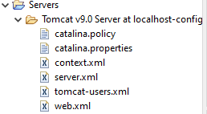
Ứng dụng giải quyết bài toán từ điển
Mô hình hóa trang web trên server ảo:
Nội dung chính

Slide 18
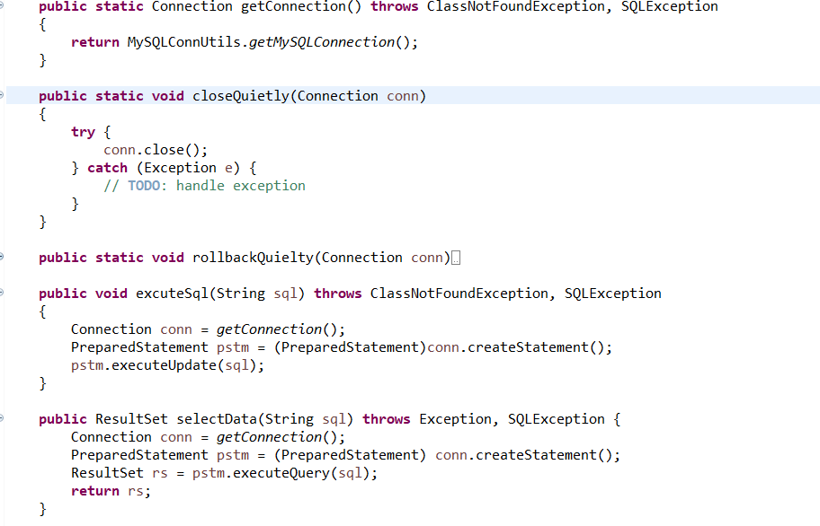
Các chức năng của các lớp
Thiết kế các lớp và chức năng của lớp
Thiết kế các lớp và chức năng của lớp
Model thực hiện việc kết nối database.
17/40

Slide 19
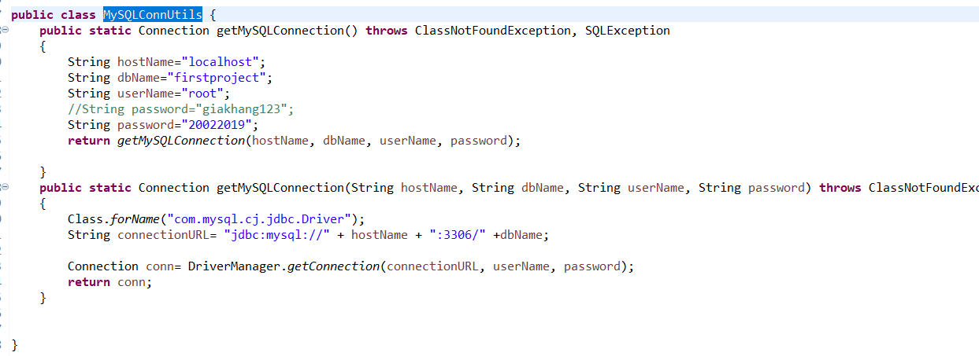
Cấu trúc dữ liệu và giải thuật
Thiết kế các lớp và chức năng của lớp
Class thực hiện việc cấu hình truy cập database
18/40

Slide 20
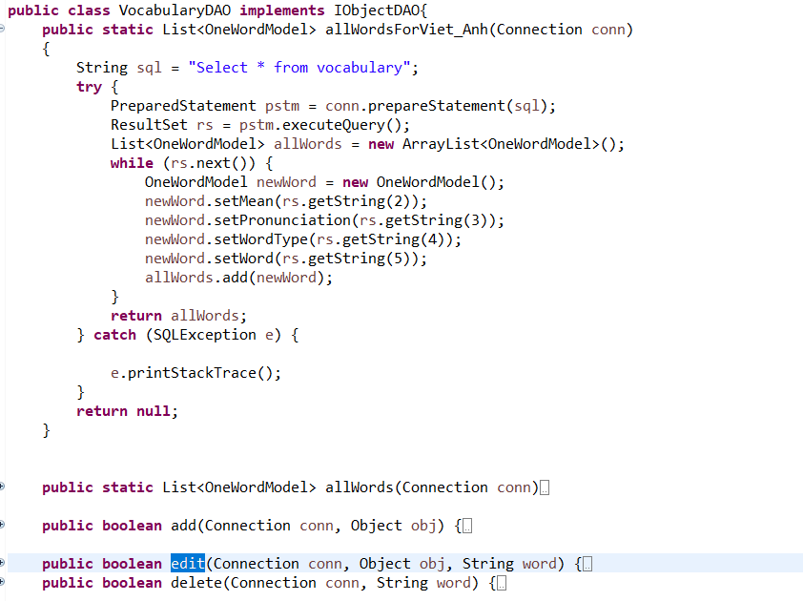
Chức năng của các lớp
Thiết kế các lớp và chức năng của lớp
Class thực hiện việc các thao tác trên database.
19/40

Slide 21
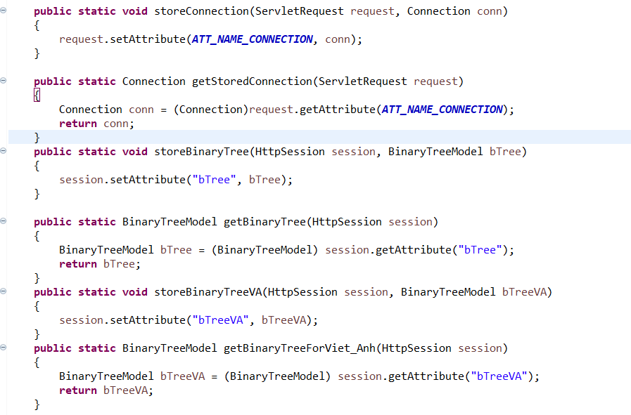
Cấu trúc dữ liệu và giải thuật
Thiết kế các lớp và chức năng của lớp
Class thực hiện lấy session, khởi tạo giá trị ban đầu điều hướng
20/40

Slide 22
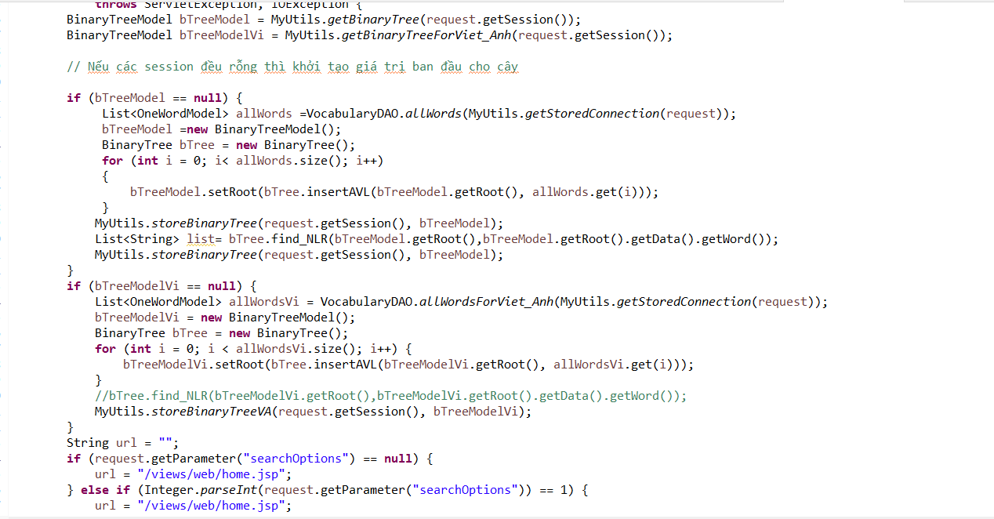
Cấu trúc dữ liệu và giải thuật
Thiết kế các lớp và chức năng của lớp
Class thực hiện việc khởi tạo giá trị ban đầu và điều hướng.
21/40

Slide 23
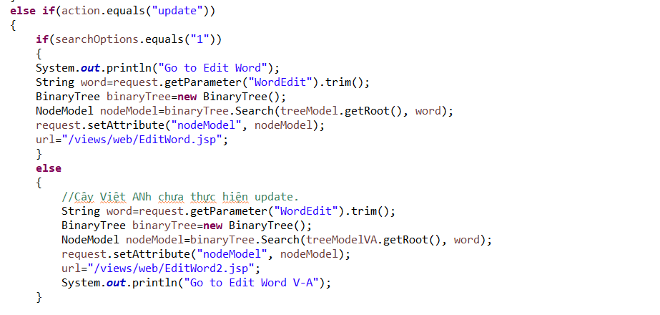
Cấu trúc dữ liệu và giải thuật
Thiết kế các lớp và chức năng của lớp
Class quản lí thực hiện hiển thị từ để chỉnh sửa hoặc xoá .
22/40

Slide 24
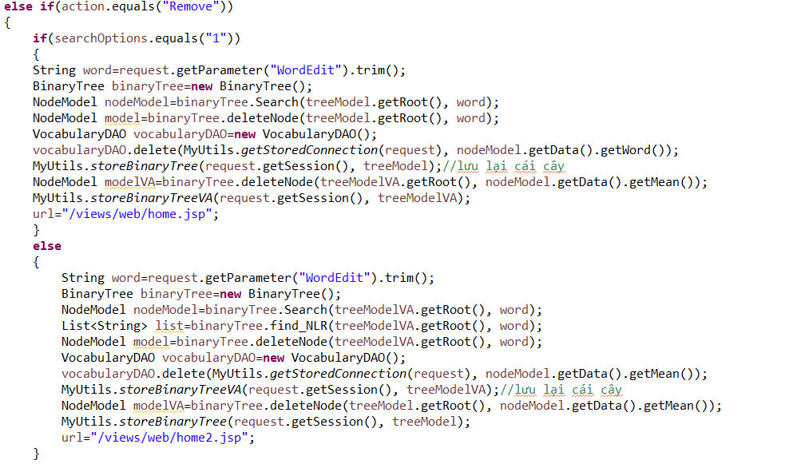
Cấu trúc dữ liệu và giải thuật
Thiết kế các lớp và chức năng của lớp
Class quản lí thực hiện xoá .
23/40

Slide 25
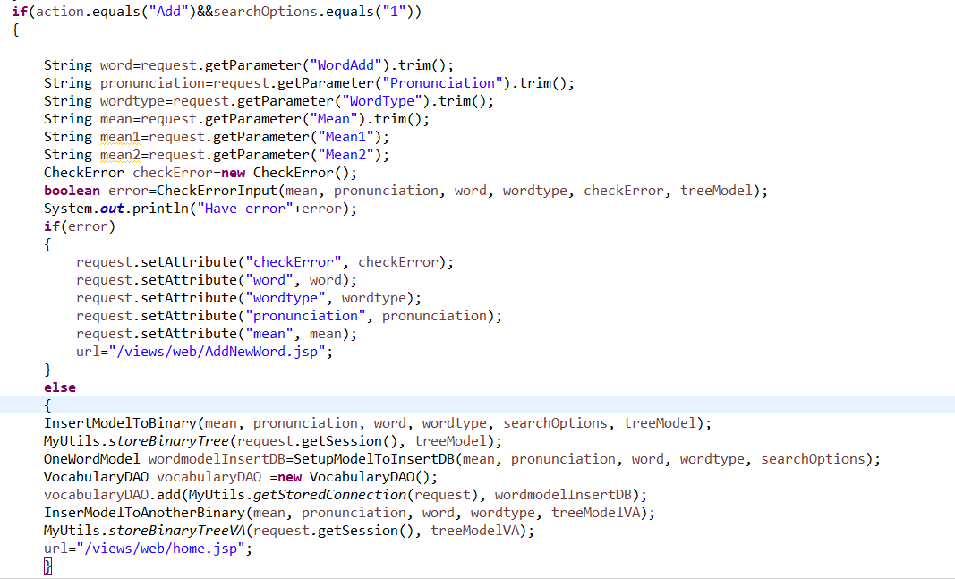
Cấu trúc dữ liệu và giải thuật
Thiết kế các lớp và chức năng của lớp
Class thực hiện thêm từ mới .
24/40

Slide 26
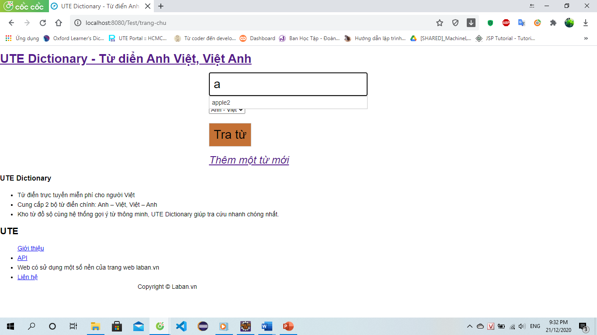
Demo sản phẩm
Trang tìm kiếm
25/40

Slide 27
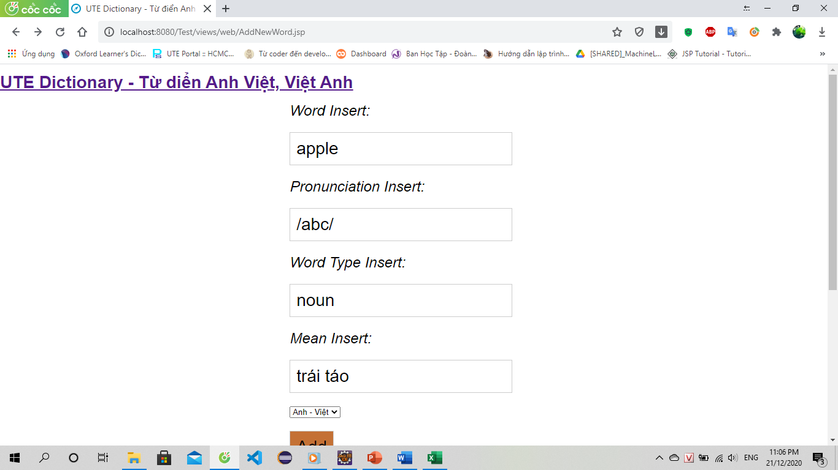
Demo sản phẩm
Trang cập nhật từ
26/40

Slide 28
Demo sản phẩm
Trang thêm từ mới
27/40

Slide 29
KẾT LUẬN
28/40

Slide 30

Kết luận
Mức độ hoàn thành
Cơ bản hoàn thành các yêu cầu trong đồ án.
Củng cố kiến thức về nhiều môn đã được học.
Vận dụng kiến thức về web.
Tích luỹ những kinh nghiệm khi lập trình web.
Tuy nhiên web mô phỏng vẫn còn nhiều điểm chưa ứng dụng được cho thực tế.
29/40

Slide 31

Kết luận
Các khó khăn
Chưa giải quyết được một số vấn đề.
Giao diện web chưa mang tính thẩm mỹ cao.
Tiếp xúc những IDE mới, các công nghệ lần đầu vận dụng.
Nhóm đã tích cực tìm hiểu cố gắng tạo ra một đồ án cơ bản hoàn thiện.
30/40

Slide 32
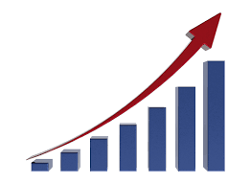
Kết luận
Hướng phát triển
Cải thiện web với giao diện tốt hơn.
Phát triển những vấn đề hạn chế thêm tính năng mới.
Tìm hiểu đưa một dữ liệu lớn của thế giới về
Cung cấp các tính năng tương tác.
31/40

Slide 33

CẢM ƠN THẦY VÀ CÁC BẠN ĐÃ LẮNG NGHE!
Mời thầy và các bạn đặt câu hỏi?
32/40

